Slide 1
簡易版 Layout Checklist操作規範
By Gorgeous

Slide 2
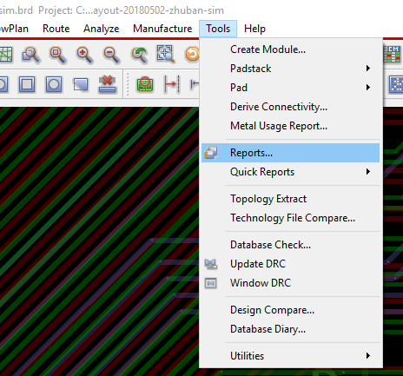
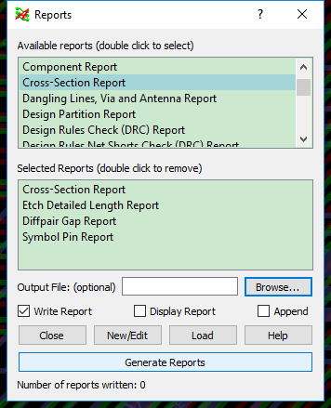
輸入：1.四個 .rpt文件（由用戶自行用Allegro軟件導出）
Tools -> Reports ->
選中 Etch Detailed Length, Diffpair Gap, Symbol Pin, Cross Section四個選項
選擇Write Report并點擊Generate Reports，生成 eld_rep.rpt, dpg_rep.rpt,
spn_rep.rpt, xSection_rep.rpt 四個報告，將其上傳至真仿網

Slide 3
輸入：2. 填入需要Check的信號線組的名稱
(1) 如填PCIE則Check以PCIE開頭的所有信號線（如：PCIE_RXN9）
(2) 如填*PCIE則Check不以PCIE開頭但名稱中包含PCIE的所有信號線（如：
PCH_PCIE_RCOMPP）
(3)可一次匹配多組信號線（如：PCIE, *PCIE，需用英文逗號隔開）

Slide 4
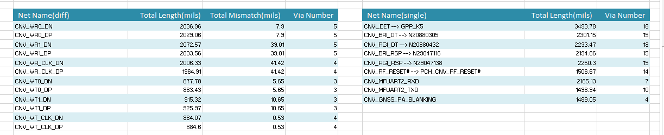
輸出：生成一個包含信號線總長(Total Length), 長度匹配(Total Mismatch), 過孔數量(Via
Number)的Excel表格。

